Slide 1
Презентация 8 марта
Средняя группа
Подготовила: Морозова А.В.,
воспитатель I кк

Slide 4
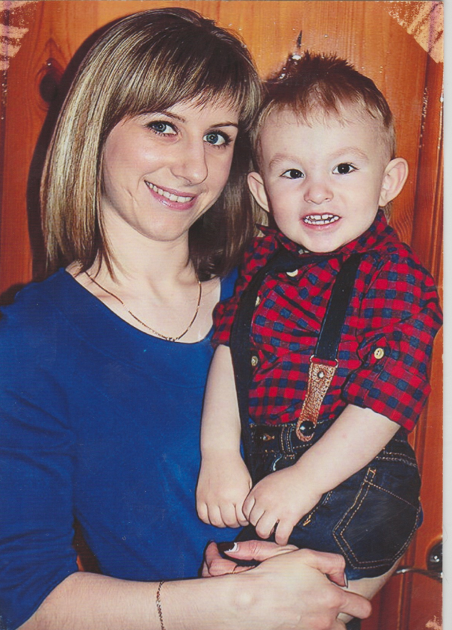
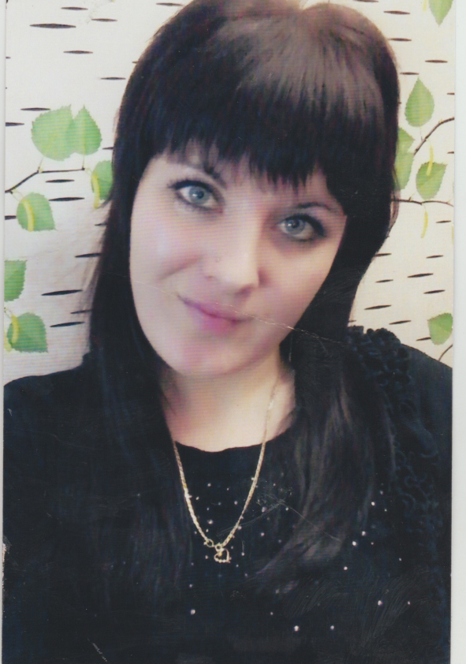
8 марта- день торжественный,
День радости и красоты.
На всей земле он дарит женщинам
Свои улыбки и цветы.

Slide 5
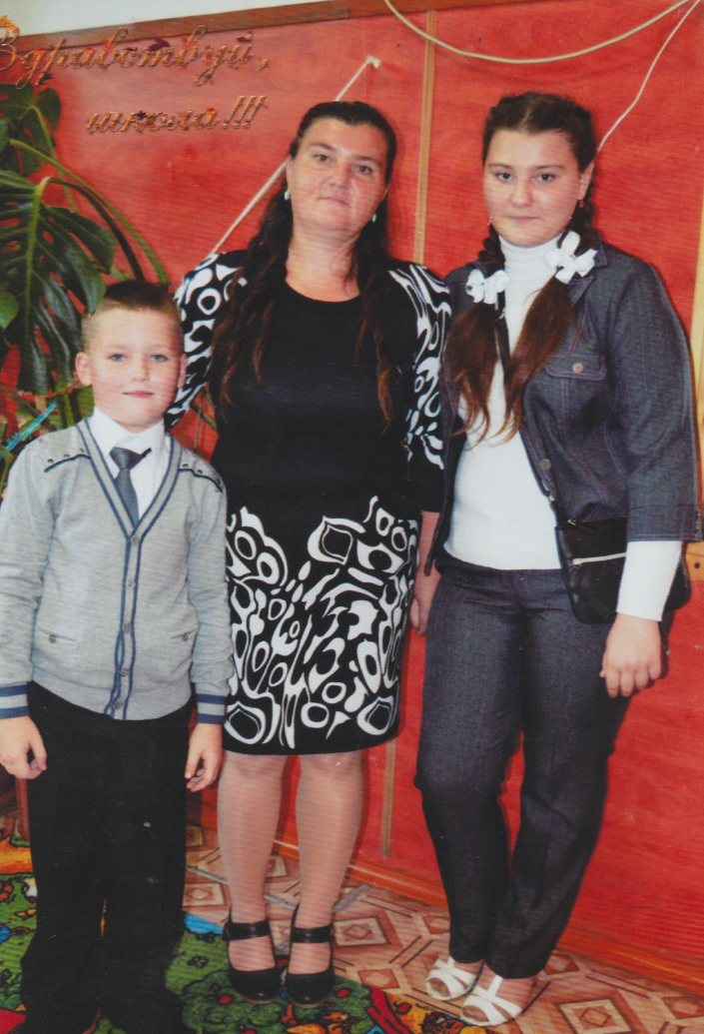
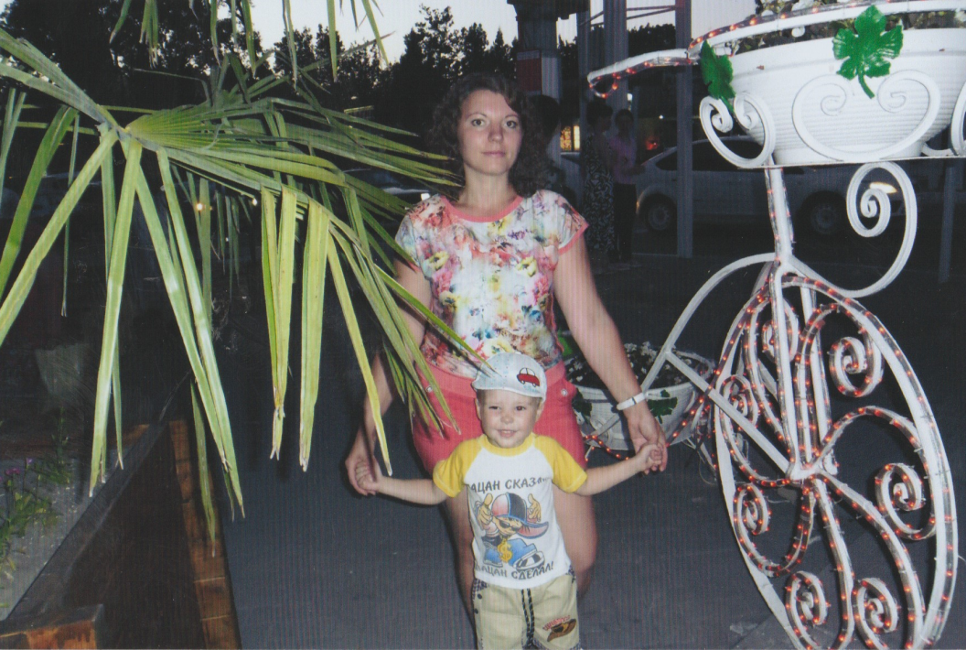
Пусть узнает целый свет,
То дороже мамы нет!

Slide 6
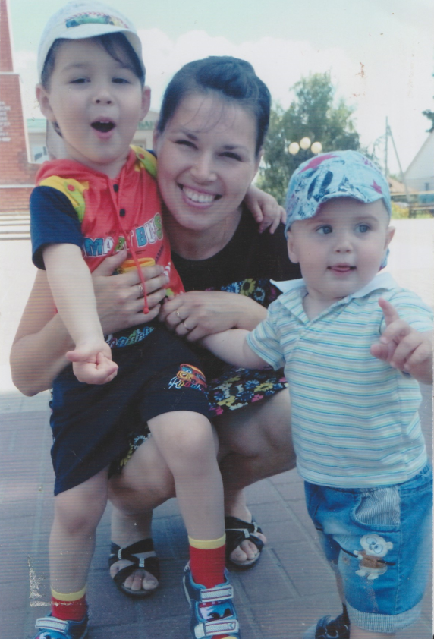
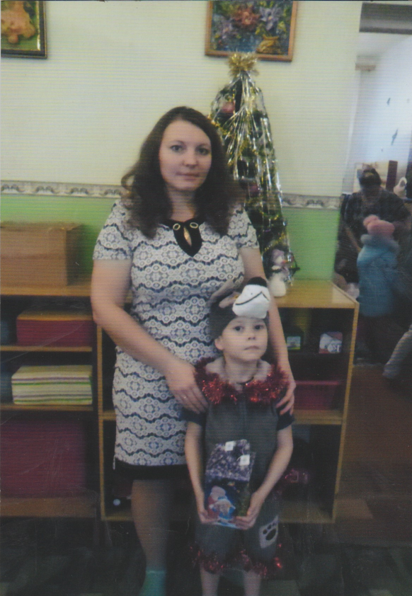
Мама - первое слово,
Главное слово в каждой судьбе.
Мама жизнь подарила,
Мир подарила мне и тебе.

Slide 7
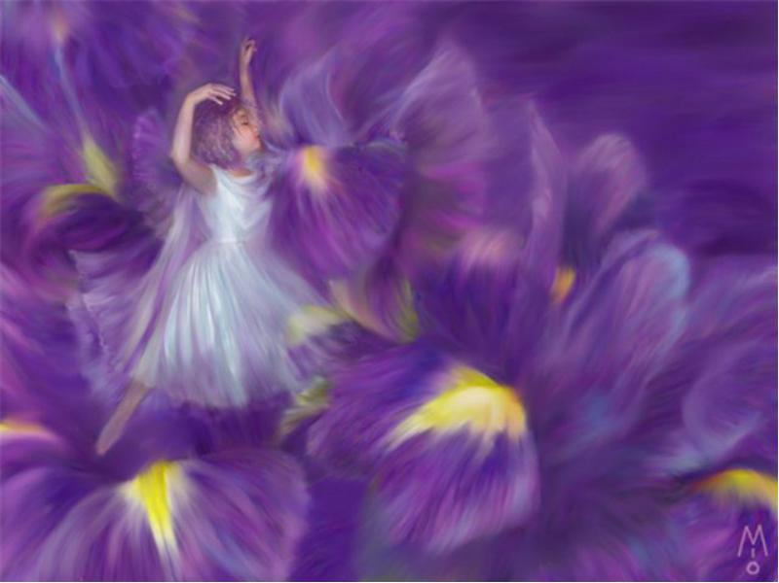

Slide 8
Мы очень любим бабушку,
Мы очень дружим с ней.
С хорошей, доброй бабушкой
Ребятам веселей.

Slide 9
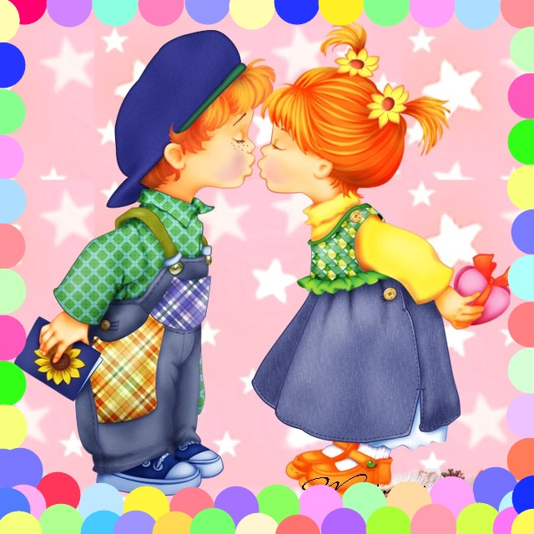
Женский день 8 марта -
Открывает он весну.
Поздравляю всех девчонок,
А особенно одну.

Slide 10
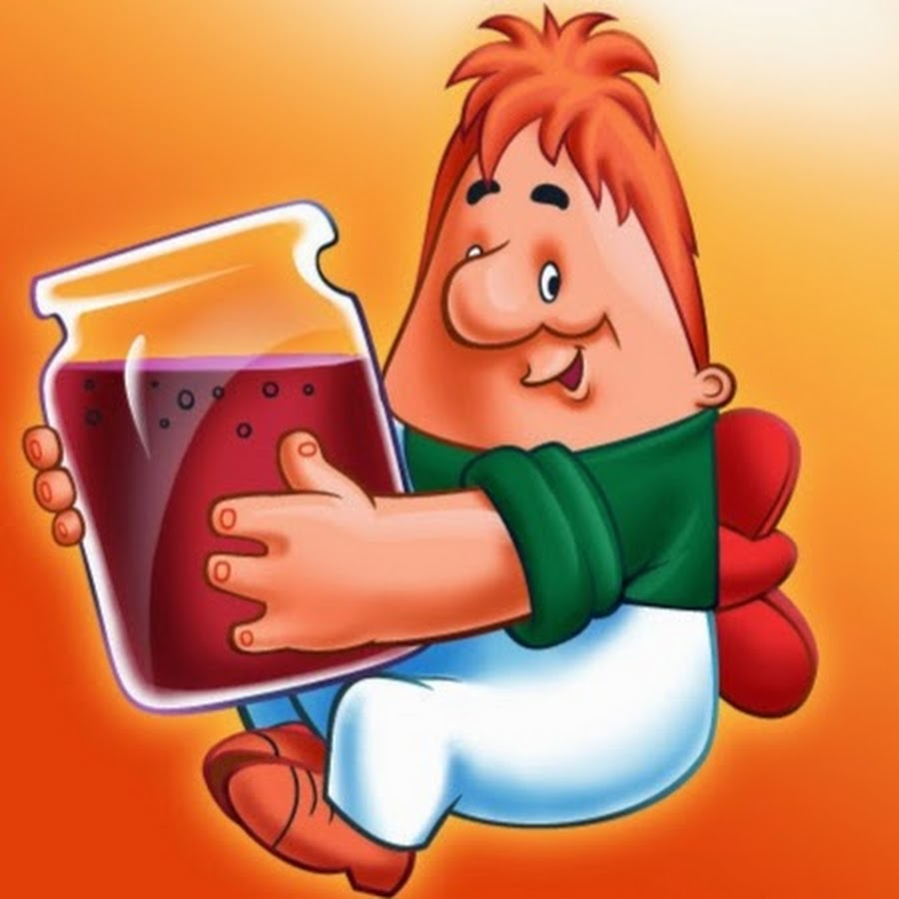
Я – Карлсон, который живет на крыше!

Slide 11
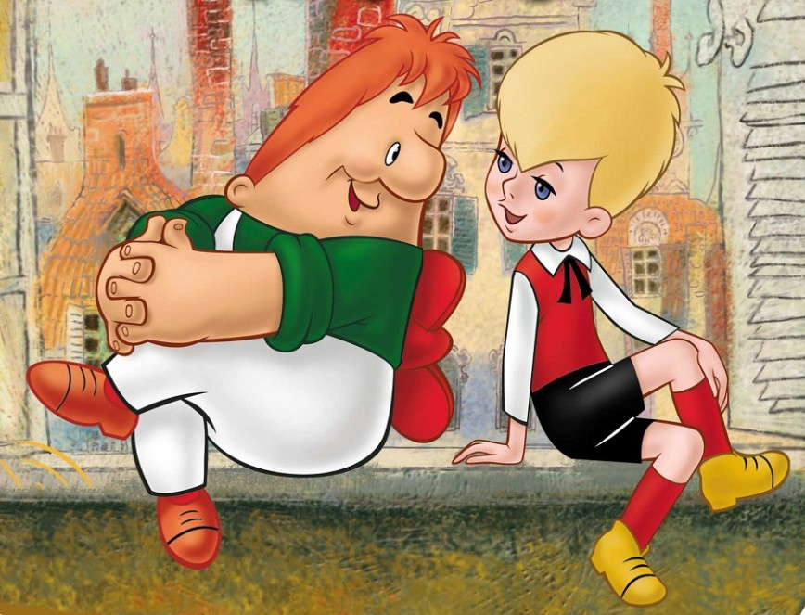
Я и мой друг Малыш

Slide 12
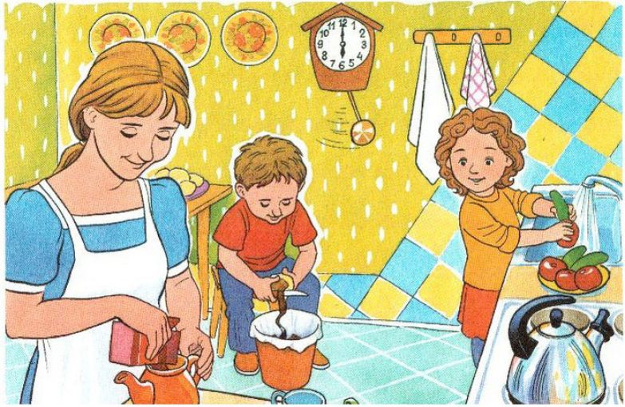
Мамины помощники

Slide 13
Выглянуло солнышко из-за серых туч

